Slide 1
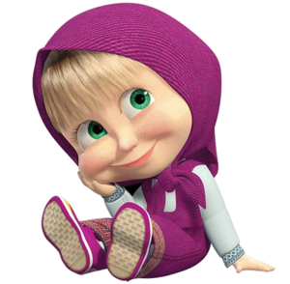
АРТИКУЛЯЦИОННАЯ гимнастика

Slide 2
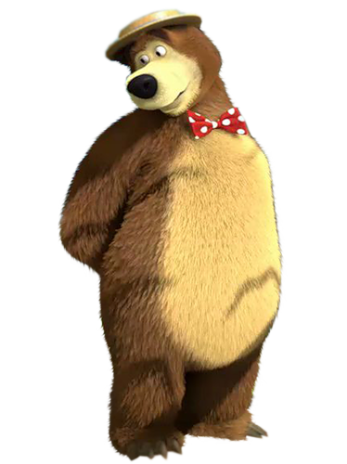
Цель артикуляционной гимнастики – выработка правильных, полноценных движений артикуляционных органов (языка, губ, нижней челюсти и т.д.), необходимых для правильного произношения звуков.
Выполнение артикуляционных упражнений полезно в любом возрасте, так как четкая артикуляция – основа хорошей дикции.

Slide 3
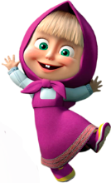
Артикуляционные упражнения для детей с нарушениями звукопроизношения – необходимость.
Они подготавливают артикуляционный аппарат ребенка к постановке звуков (это задача логопеда).
Четкие ощущения от органов артикуляционного аппарата – основа для овладения навыков письма.

Slide 4
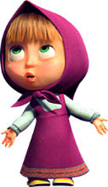
Как проводить артикуляционную гимнастику?
Артикуляционная гимнастика обязательно должна проводиться систематично, в противном случае новый навык не закрепится.
Желательно заниматься 2 раза в день (лучше, чтобы после последнего приема пищи прошло не менее 1 часа).
В процессе выполнения необходимо следить за качеством выполнения движений, снижение качества – признак переутомления, лучше этого не допускать

Slide 5
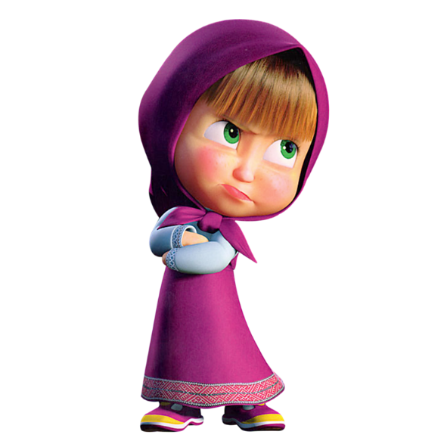
Артикуляционные упражнения лучше выполнять перед зеркалом. Размер зеркала должен быть таким, чтобы ребенок видел в нем себя и взрослого.
В начале занятий упражнения нужно выполнять в медленном темпе.
Все упражнения должны выполняться точно и плавно, иначе артикуляционная гимнастика не имеет смысла.
Важно сформировать у ребенка мотивацию к занятиям артикуляционной гимнастикой, ни в коем случае нельзя заставлять детей выполнять эти упражнения, однако необходимо постоянно стимулировать

Slide 6
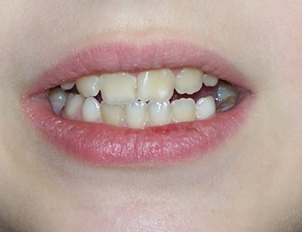
«ЗАБОРЧИК»
Улыбнуться (зубы сомкнуты и видны). Удерживать губы в таком положении

Slide 7
«БЛИНЧИК»
Улыбнуться, открыть рот. Положить широкий язык на нижнюю губу. Удерживать в спокойном состоянии на счет до пяти.

Slide 8
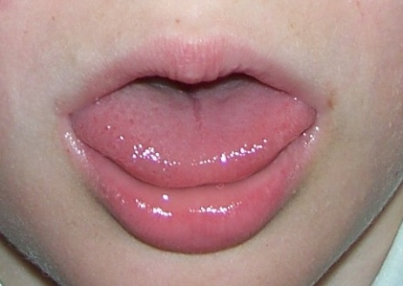
«ЛОПАТОЧКА»
Рот открыть. Положить широкий расслабленный язык на нижнюю губу. Занести «лопатку» в рот, стараясь не напрягать язык.

Slide 9
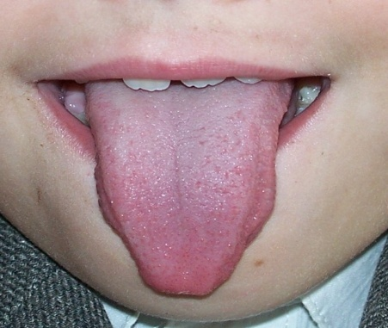
«ИГОЛОЧКА»
Открыть рот. Язык сделать узким (напрячь).
Узкий язык выдвинуть далеко вперед, а затем убрать вглубь рта.

Slide 10
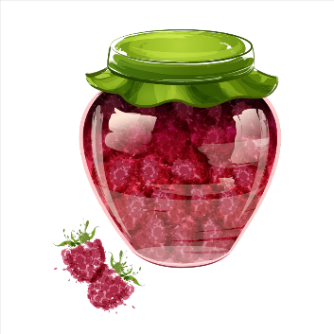
«ВКУСНОЕ ВАРЕНЬЕ»
Улыбнуться, открыть рот. Языком в форме чашечки облизывать верхнюю губу сверху- вниз(можно помазать ее вареньем). Нижняя губа не должна обтягивать зубы (можно оттянуть ее вниз рукой).

Slide 11
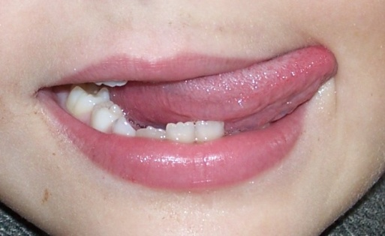
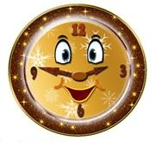
«ЧАСИКИ»
губы раскрыты, зубы разомкнуты, напряжённый узкий язык движется влево-вправо

Slide 12
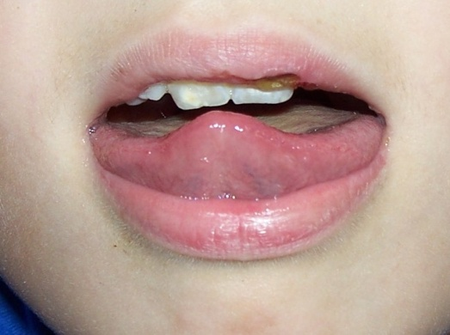
«ЧАШЕЧКА»
Открыть рот. Широкий расслабленный язык поднять к верхней губе. Прогнуть среднюю часть языка, загнув кверху боковые края.

Slide 13
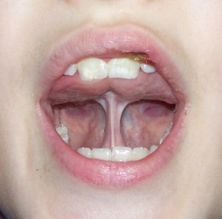
«ГРИБОК»
Улыбнуться (зубы видны), приоткрыть рот. Присосать широкий язык всей плоскостью к нёбу и открыть рот.

Slide 14
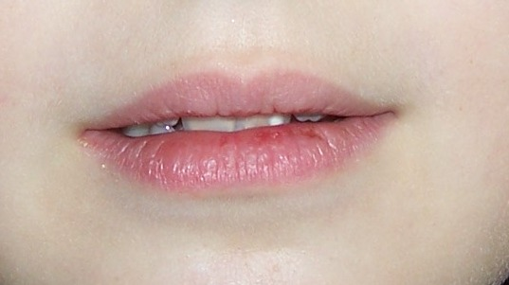
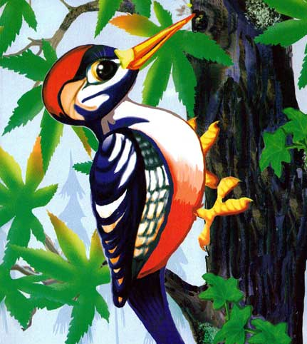
«ДЯТЕЛ»
«Дятел»
(произнесение
Д-Д-Д)
«Рокот»
(произнесение
Р-Р-Р)

Slide 15
«ЧИСТИМ ЗУБКИ»
Улыбнуться, приоткрыть рот. Кончиком языка «почистить» нижние, затем верхние зубы с внутренней стороны, делая движения языком вправо - влево. Нижняя челюсть при этом не двигается.

Slide 16
«ИНДЮК»
Приоткрыть рот, положить язык на верхнюю губу и производить движения широким передним краем языка по верхней губе вперед- назад, стараясь не отрывать язык от губы, как бы поглаживая ее. Темп упражнения, постепенно убыстряясь, затем добавить голос, чтобы слышалось «БЛ-БЛ-БЛ». Следите, чтобы язык не сужался, он должен быть широким.

Slide 17
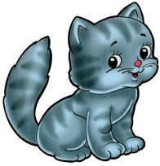
«КИСКА СЕРДИТСЯ»
Улыбнуться, открыть рот. Кончиком языка упереться в нижние зубы. На счет «раз»- выгнуть язык горкой, упираясь кончиком языка в нижние зубы. На счет «два» вернуться в исходное положение. Кончик языка при этом не должен отрываться от нижних зубов, рот не закрывается

Slide 18
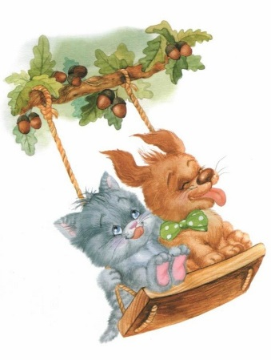
«КАЧЕЛИ»
Улыбнуться, открыть рот. На счет 1-2 поочередно упираться языком то в верхние, то в нижние зубы. Нижняя челюсть при этом неподвижна.

Slide 19
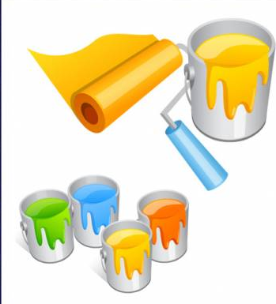
«МАЛЯР»
Улыбнуться, открыть рот. Широким кончиком языка погладить небо от зубов к горлу. Нижняя челюсть не должна двигаться

Slide 20
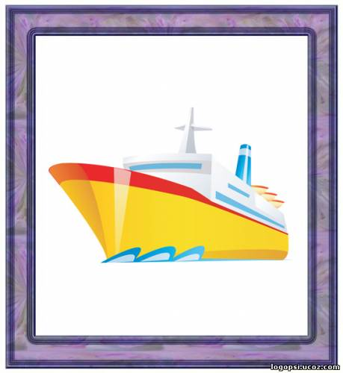
«ПАРУС»
Улыбнуться, широко открыть рот, кончик языка поднять и поставить на бугорки (альвеолы) за верхними зубами. Удерживать язык в таком положении на счёт до восьми, потом до десяти. Опустить язык и повторить упражнение 2-3 раза.

Slide 21
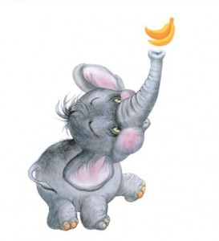
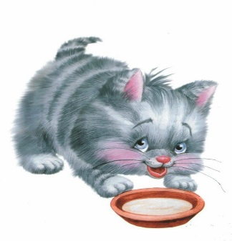
«Артикуляционная гимнастика для свистящих звуков»

Slide 22
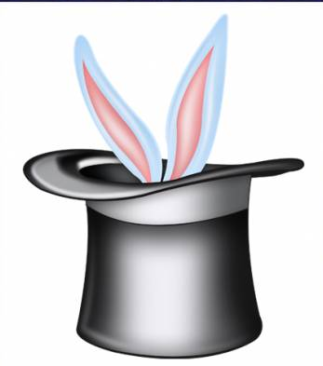
«Артикуляционная гимнастика для шипящих звуков»

Slide 23
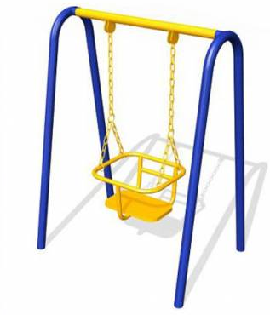
«Артикуляционная гимнастика для звука л»

Slide 24
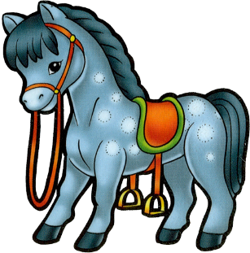
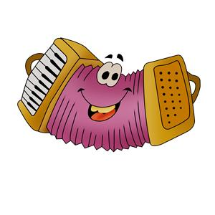
«Артикуляционная гимнастика для звука р»

Slide 25
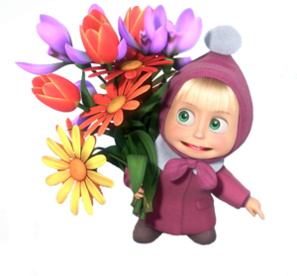
Удачи и терпения!

